Slide 1



UOG Journal Club: Noviembre 2016
Efectos de retención intrauterina e intervalo postmortem en el peso corporal seguido de muerte intrauterina: implicaciones para la evaluación de restricción en crecimiento fetal en la autopsia
J Man, JC Hutchinson, M Ashworth, AE Heazell, S Levine and NJ Sebire Volumen 47, Numero 11; Fecha: Noviembre, paginas 574–578
Journal Club slides preparadas por Dr Maddalena Morlando
(UOG Editor para Practicantes)

Slide 2
Efectos de retención intrauterina e intervalo postmortem en el peso corporal seguido de muerte intrauterina: implicaciones para la evaluación de restricción en crecimiento fetal en la autopsia
Man et al., UOG 2016
Dependiendo del sistema de clasificación utilizado, 15% a 60% de los óbitos permanecen sin explicación, después del examen de autopsia.
Mucha es la diferencia es relacionada a la variable de atribución de restricción de crecimiento fetal (FGR) como la causa de muerte.
FGR implica restricción de crecimiento patológica, mientras que pequeño para edad gestacional (SGA) simplemente describe un infante abajo del percentil arbitrario (5th or 10th).
Distinguir SGA de FGR es difícil especialmente en una evaluación postmortem, debido a la maceración por el periodo de retención dentro del útero post-muerte – el intervalo intrauterino (IUI).
Además (furthermore), el periodo de tiempo entre el parto y la evaluación postmortem - el intervalo postmortem (PMI) – también puede variar.

Slide 3
Efectos de retención intrauterina e intervalo postmortem en el peso corporal seguido de muerte intrauterina: implicaciones para la evaluación de restricción en crecimiento fetal en la autopsia
Man et al., UOG 2016
Objetivos
1. Investigar la frecuencia de SGA en los infantes obitados.
2. Valorar el rol de los cambios secundarios, como ser maceración fetal, como el resultado de IUI y PMI, que pudiera tener en la interpretación del peso fetal.

Slide 4
Efectos de retención intrauterina e intervalo postmortem en el peso corporal seguido de muerte intrauterina: implicaciones para la evaluación de restricción en crecimiento fetal en la autopsia
Man et al., UOG 2016
Métodos
Autopsia detallada y detalles prenatales de las muertes intrauterinas entre 2005-2013 en los Hospitales Great Ormond Street y St George’s de Londres.
Se usaron tablas de crecimiento neonatal publicadas por la OMS para determinar los percentiles normales esperados para fetos nacidos ≥24 semanas de gestación.
Estos datos fueron usados para determinar el peso al nacer esperado para la gestación en cada caso, donde el valor de peso al nacer delta fue calculado.
Peso al nacer delta fue expresado como numero de desviaciones estándar (DS) por el cual el peso al nacer observado difiere del peso al nacer esperado (percentil 50th), ajustado para el sexo fetal.

Slide 5
Efectos de retención intrauterina e intervalo postmortem en el peso corporal seguido de muerte intrauterina: implicaciones para la evaluación de restricción en crecimiento fetal en la autopsia
Man et al., UOG 2016
Resultados - SGA
Del total de 1064 autopsias de muertes intrauterinas, hubieron 533 óbitos evacuados ≥24 semanas de gestación con un peso fetal registrado.
De estos, 192 (36%) tuvieron un peso al nacer no ajustado <10th percentil y por ende clasificado como SGA basado en las tablas de nacimientos vivos de la OMS.
Alrededor de la mitad (n=90, 47%) de los casos de SGA no tuvieron otra causa identificable especifica de muerte en la autopsia.

Slide 6
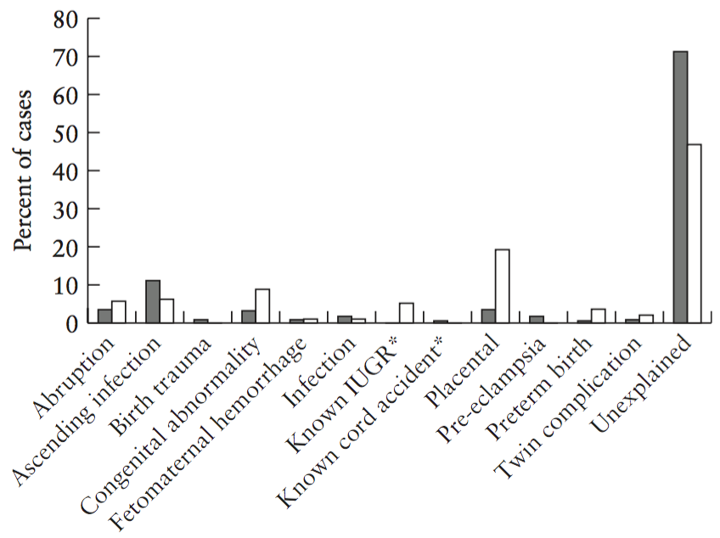


Efectos de retención intrauterina e intervalo postmortem en el peso corporal seguido de muerte intrauterina: implicaciones para la evaluación de restricción en crecimiento fetal en la autopsia
Man et al., UOG 2016
Resultados - SGA
Noventa (27%) de los 335 casos de óbito con una causa de muerte inexplicable y sin hallazgos patológicos en la autopsia fueron SGA.
La categoría especifica mas común de muerte fue anormalidad placentaria (19%), típica de FGR patológica y mal perfusión materno-vascular.

Slide 7
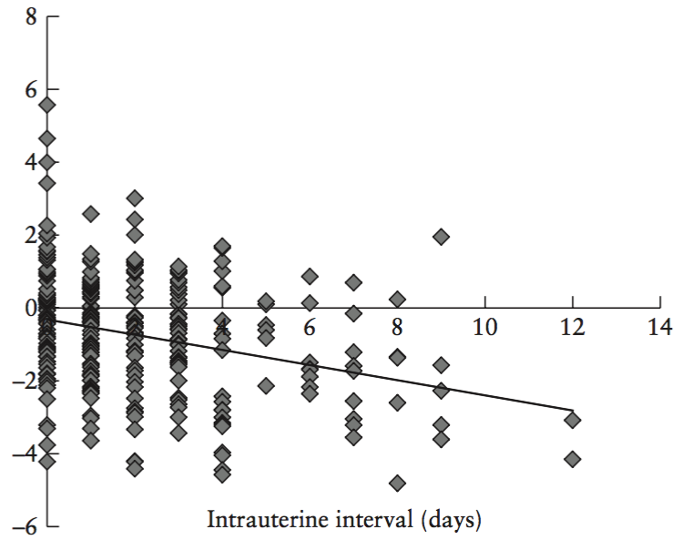

Efectos de retención intrauterina e intervalo postmortem en el peso corporal seguido de muerte intrauterina: implicaciones para la evaluación de restricción en crecimiento fetal en la autopsia
Man et al., UOG 2016
Resultados - Maceración
86% de SGA vs 76% de no-SGA mostraron maceracion (z=2.74, p=0.01).
Basados en 308 casos ≥24 semanas, hubo una relacion linear significativa entre IUI y peso al nacer delta (p<0.0001).
Al IUI aumentaba, peso al nacer delta disminuida, indicando que, con IUI aumentando, fetos pierden peso corporal in utero.

Slide 8
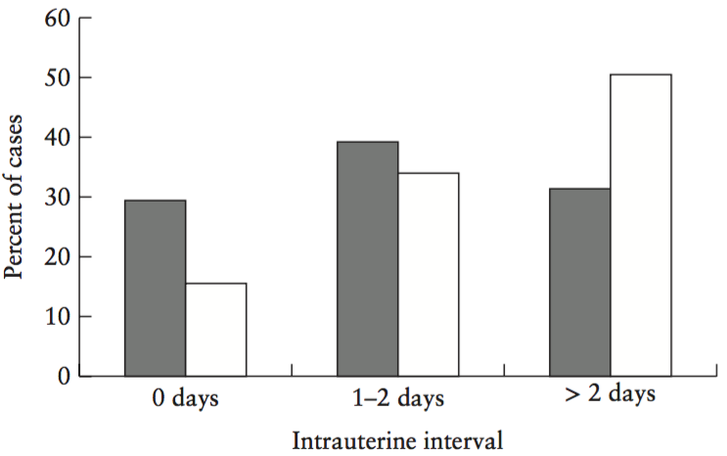
Efectos de retención intrauterina e intervalo postmortem en el peso corporal seguido de muerte intrauterina: implicaciones para la evaluación de restricción en crecimiento fetal en la autopsia
Man et al., UOG 2016
Resultados - Maceración
Durante un promedio de IUI de 3-4 días, hubo una reducción de artefacto de 0.8 DS del peso esperado
La proporción de casos de SGA en óbitos ≥ 24 semanas fue
  21% para 0 días IUI
  30% para 1–2 días IUI
  45% para >2 días IUI
Hubo significativamente mas fetos con un IUI > 2 días en el grupo de SGA (z=3.01, p=0.003)
45%
30%
21%

Slide 9
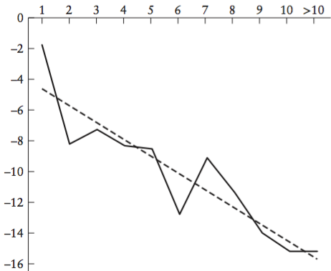

Efectos de retención intrauterina e intervalo postmortem en el peso corporal seguido de muerte intrauterina: implicaciones para la evaluación de restricción en crecimiento fetal en la autopsia
Man et al., UOG 2016
Resultados – Intervalo Postmortem
Basado en 615 casos a través de todas las edades gestacionales, el porcentaje de cambio en el peso fetal durante el periodo entre el nacimiento y la autopsia fue calculada (PMI).
Hubo una reducción promedio de 12% en el peso fetal durante el periodo de refrigeración fetal previo autopsia, con una media PMI de 7 días.
A medida el PMI aumentaba, la proporción de perdida de peso fetal aumentaba (P=0.0001).

Slide 10
Efectos de retención intrauterina e intervalo postmortem en el peso corporal seguido de muerte intrauterina: implicaciones para la evaluación de restricción en crecimiento fetal en la autopsia
Man et al., UOG 2016
Conclusiones
Basado en el peso al nacer no ajustado utilizando las tablas estandarizadas de peso de infantes, 36% de los óbitos ≥ 24 semanas de gestación fueron clasificados como SGA.
Fetos pierden peso in útero en relación al aumento de IUI a medida que el proceso de maceración ocurre. Después de la demora entre la muerte y el parto de 3-4dias, existe una reducción artefactual en el peso fetal al nacer de alrededor 0.8 DS.
Fetos también pierden peso entre el parto y la autopsia, aun cuando se refrigera. Después de 7 días post parto existe una perdida adicional de 12% del peso fetal.
Al utilizar peso al nacer no ajustado existe una sobreestimación errónea de fetos SGA, y la aparente verdadera proporción de FGR patológica con SGA en óbitos es alrededor del 20% en ves del 35%.

Slide 11
Efectos de retención intrauterina e intervalo postmortem en el peso corporal seguido de muerte intrauterina: implicaciones para la evaluación de restricción en crecimiento fetal en la autopsia
Man et al., UOG 2016
Fortalezas
Este es el primer estudio que provee datos cuantitativos con respecto los efectos de la maceración. Este es el conjunto de datos mas grande disponible que presenta datos detallados de autopsia de obitos recogidos y registrados en una base de datos de investigación dedicada.
Limitaciones
La naturaleza retrospectiva del estudio, un asunto que es intrínseco en todos los estudios de óbitos, ya que esto representa un evento raro y por lo tanto es generalmente inadecuado para los estudios prospectivos para abordar razonablemente.

Slide 12
Efectos de retención intrauterina e intervalo postmortem en el peso corporal seguido de muerte intrauterina: implicaciones para la evaluación de restricción en crecimiento fetal en la autopsia
Man et al., UOG 2016
Puntos de Discusión
¿Como podríamos clasificar óbitos inexplicados con mediciones biométricas de la autopsia limite?
¿Como podríamos identificar objetivamente FGR en la autopsia sin importar el peso fetal?
¿Sera posible poder correlacionar los hallazgos clínicos y sonográficos con un rango de características de autopsias?

Slide 13

UOG Journal Club: Noviembre 2016
Peso y proporciones de organos para identificacion postmortem de restriccion de crecimiento fetal: utilidad y factores confusos
J Man, JC Hutchinson, M Ashworth, I Jeffrey, AE Heazell, and NJ Sebire Volumen 48, Numero 5; Fecha: Noviembre, paginas 585–590
Journal Club slides preparadas por Dr Maddalena Morlando
(UOG Editor para Practicantes)

Slide 14
Peso y proporciones de órganos para identificación postmortem de restricción de crecimiento fetal: utilidad y factores confusos
Man et al., UOG 2016
Guias con respecto autopsia de mortinatos recomiendan el peso de todos los organos.
Restricción del crecimiento fetal intrauterino (FGR) se ha sugerido como posible importante contribuidor para óbito, pero hay dificultades en establecer este diagnostico después de la muerte.
Existen pocos estudios publicados que evalúan los efectos de la causa de la muerte intrauterina en el peso de los órganos y por lo tanto ver la utilidad potencial de las mediciones de peso de órganos para determinar la causa o modo de muerte.
La razón postmortem cerebro: hígado es el marcador de nutrición mas común usado en fetos para el diagnostico de FGR, pero poca información esta disponible con respecto a los efectos de retención intrauterina, maceración fetal e intervalo postmortem en la razón de peso cerebro:hígado.

Slide 15
Peso y proporciones de órganos para identificación postmortem de restricción de crecimiento fetal: utilidad y factores confusos
Man et al., UOG 2016
Objetivos
Examinar si hay relación significativa entre edad gestacional ajustada y pesos de órganos fetales ajustados al sexo en la autopsia, y la causa de muerte intrauterina y cambios debidos a retención intrauterina.
Determinar si la razón de peso cerebro: hígado es un marcador confiable de FGR como causa de muerte intrauterina.

Slide 16
Peso y proporciones de órganos para identificación postmortem de restricción de crecimiento fetal: utilidad y factores confusos
Man et al., UOG 2016
Métodos
Autopsia detallada y detalles antenatales de muertes intrauterinas entre 2005 y 2013 en el Hospital Great Ormond Street y Hospital St George’s de Londres.
Pesos de órganos ajustados (delta) fueron calculados trazando separadamente por sexo (masculino y femenino) los pesos de cerebro, hígado, timo, corazón, riñones combinado, pulmones combinado, bazo y glándulas adrenales combinadas con la edad gestacional.
Regresión polinomial fue utilizada para determinar el mejor ajuste y calcular los pesos de órganos esperados (Percentil 50) para sexo y gestación.
Valores delta para cada órgano fueron calculados como: (peso observado de órgano – peso de órgano esperado)/DS, permitiendo comparación de pesos de órganos entre diferentes grupos clínicos, edad gestacional y sexo fetal.

Slide 17
Peso y proporciones de órganos para identificación postmortem de restricción de crecimiento fetal: utilidad y factores confusos
Man et al., UOG 2016
Métodos
Pesos de órganos ajustados y relación de pesos cuerpo: órgano fueron comparados en fetos que fueron SGA en la autopsia vs fetos que no lo fueron, y en fetos macerados vs no-macerados.
SGA fue definida por el peso al nacer <10th percentil de lo esperado para el rango normal para el sexo fetal y edad gestacional (utilizando rangos de referencia de OMS).
La causa de muerte fue asignada de acuerdo a criterios objetivos predefinidos.
Maceración fue documentada cuando los cambios macroscópicos de piel y tejidos blandos fueron identificados por evaluación externa en la autopsia.

Slide 18
Peso y proporciones de órganos para identificación postmortem de restricción de crecimiento fetal: utilidad y factores confusos
Man et al., UOG 2016
Resultados - SGA
Hubieron 1064 autopsias para investigación de muerte intrauterina.
Los pesos de la mayoría de órganos en fetos SGA fueron significativamente menores que los fetos de no-SGA (todos p<0.05).
La razón de peso cuerpo:órgano fueron significativamente mayores en los casos de SGA comparados con los fetos no-SGA (p<0.001 para todos), indicando que el timo, hígado y bazo fueron desproporcionadamente menores en fetos SGA.

Slide 19
Peso y proporciones de órganos para identificación postmortem de restricción de crecimiento fetal: utilidad y factores confusos
Man et al., UOG 2016
Resultados - Maceración
La mayoría de órganos fueron significativamente livianos en macerados comparados con los fetos no-macerados (p<0.01 para todos).
La razón de peso cuerpo:órgano para la mayoría de órganos fue significativamente mayor en los macerados comprador con los fetos no macerados (p<0.01 para todos), demostrando que los fetos macerados tienen órganos mas livianos desproporcionadamente comparado con su peso corporal.
Órganos internos pierden peso mas que los elementos musculoesqueléticos del cuerpo durante el periodo de retención seguido de la muerte intrauterina.

Slide 20
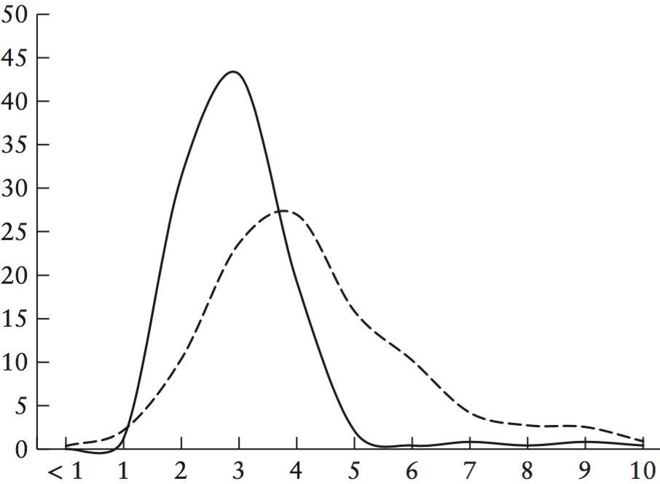


Peso y proporciones de órganos para identificación postmortem de restricción de crecimiento fetal: utilidad y factores confusos
Man et al., UOG 2016
Resultados - Maceración
La razón de peso cerebro: hígado fue significativamente mayor en macerados comparados con fetos no macerados (P<0.0001).
Con maceración, el hígado fetal pierde peso desproporcionadamente en relación al cerebro.
En fetos macerados la razón de peso cerebro:hígado debe de ser ajustada por 0.8 – 1 para tomar en cuenta los efectos secundarios de maceración.
no maceration
maceration

Slide 21
Peso y proporciones de órganos para identificación postmortem de restricción de crecimiento fetal: utilidad y factores confusos
Man et al., UOG 2016
Resultados
La razón de peso cerebro:hígado fue significativamente mayor en fetos SGA comparado con los fetos no-SGA (p<0.0001), indicando que el hígado desproporcionadamente falla en adquirir mas peso que el cerebro en SGA.
Sin embargo, cuando los casos de SGA fueron separados en casos con FGR asociado a patología placentaria y aquellos sin dichos cambios placentarios, hubo una diferencia significativa en su relación de peso cerebro:hígado (p<0.0001). Media (rango), 6.10 (0.51 – 10.00) vs 3.58 (1.17 – 9.88)

Slide 22
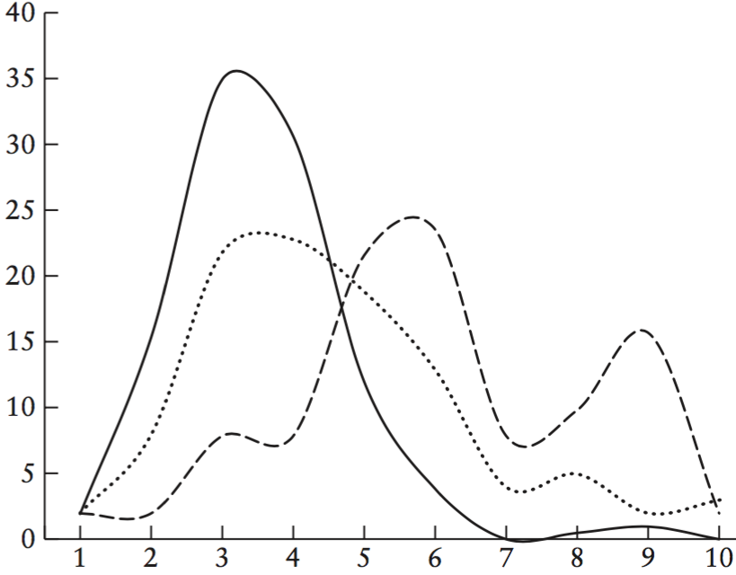
Peso y proporciones de órganos para identificación postmortem de restricción de crecimiento fetal: utilidad y factores confusos
Man et al., UOG 2016
Resultados
SGA
con causa placentaria de muerte
valor medio: 6
SGA
Valor medio: 3
Esto indica que SGA ‘patológica’ (FGR) debido a patología placentaria esta asociada con hígados livianos en relación al cerebro comparado con casos de SGA sin anormalidades placentarias.
SGA
Sin patologia placentaria
valor medio: 3

Slide 23

Peso y proporciones de órganos para identificación postmortem de restricción de crecimiento fetal: utilidad y factores confusos
Man et al., UOG 2016
Resultados
Una razón de peso de cerebro:hígado de 6 diferencia FGR placentaria de SGA sin patología placentaria significativa, con una sensibilidad de 53% y especificidad de 80%.
Una razón de peso cerebro:hígado de 6 identificara SGA con enfermedad placentaria vs otras causas de muerte con sensibilidad de 55% y especificidad de 92%.
Sin embargo, no hubo razón de peso cerebro:hígado que absolutamente distingue estos grupos; algunos casos de ‘FGR placentario’ tienen una razón cerebro:hígado de 2-3, mientras algunos casos sin evidencia de enfermedad placentaria u otra patología tenían relaciones > 6.

Slide 24
Peso y proporciones de órganos para identificación postmortem de restricción de crecimiento fetal: utilidad y factores confusos
Man et al., UOG 2016
Conclusiones
Cambios con la retención intrauterina después de muerte llevan a la perdida de peso fetal, con perdida de peso preferencial de órganos viscerales como ser el hígado.
Maceración afecta la razón de peso cerebro:hígado y ajuste debe de realizarse por tales cambios durante la interpretación de las relaciones.
La razón de peso cerebro:hígado en fetos no-SGA tienen un valor medio normal de alrededor 2.5-3 pero el rango normal se extiende a 5.
La razón de peso cerebro:hígado puede usarse para distinguir SGA-no-FGR de FGR, y las muertes intrauterinas con patologías placentarias de otras causas de muerte, con una razón de 6 proporcionando una sensibilidad y especificidad optima. Sin embargo, no hay un valor de razón que identifique FGR inequívocamente.

Slide 25
Peso y proporciones de órganos para identificación postmortem de restricción de crecimiento fetal: utilidad y factores confusos
Man et al., UOG 2016
Fortalezas
Este es el primer estudio que proporciona datos cuantitativos con respecto a los efectos de la maceración. Este es la base de datos mas grande disponible (cinco veces mayor que el del estudio previo) que presenta información detallada de autopsia de óbitos recogidos y registrados en una base de datos de investigación dedicada. Este es el primer estudio que evalúa mecanismos determinados patológicamente en fetos SGA en vez de usar el peso < 10mo percentil como ‘resultado’.
Limitaciones
La naturaleza retrospectiva del estudio, un asunto que es intrínseco en todos los estudios de óbitos, ya que esto representa un evento raro y por lo tanto es generalmente inadecuado para los estudios prospectivos para abordar razonablemente.

Slide 26
Peso y proporciones de órganos para identificación postmortem de restricción de crecimiento fetal: utilidad y factores confusos
Man et al., UOG 2016
Puntos de Discusión
La asociación entre la razón de peso de órganos y hallazgos placentarios, demuestran la presencia de FGR. Como podemos probar que la FGR fue la causa de muerte?
Como sobrestimamos erróneamente la frecuencia de los FGR patológicos, ¿cómo deberíamos identificar objetivamente la FGR en la autopsia independientemente del peso fetal?
¿Sera posible poder correlacionar los hallazgos clínicos y sonográficos con un rango de características de autopsias?

